Slide 1
第一章 自学内容 波兰式和逆波兰式
计算机系 黄民烈
Tel: 18901155050
Office: FIT 4-504
http://coai.cs.tsinghua.edu.cn/hml/
aihuang@tsinghua.edu.cn

Slide 2


1.6 波兰表达式（选学内容）
波兰的数理逻辑学家J. Lukasiewicz提出的一种符号表达式标记方法（前缀表达式）
逆波兰表达式：后缀表达式
在数据结构和编译原理中广泛采用。
$$a+b → +ab$$
$$a+b → ab+$$

Slide 3
1.6 波兰表达式（选学内容）
括号的使用，联结词的中缀、前缀、后缀形式的选择，都直接影响到同一公式描述和计算的复杂程度。
若用计算机来识别、计算、处理逻辑公式，不同的表示方法会带来不同的效率。

Slide 4
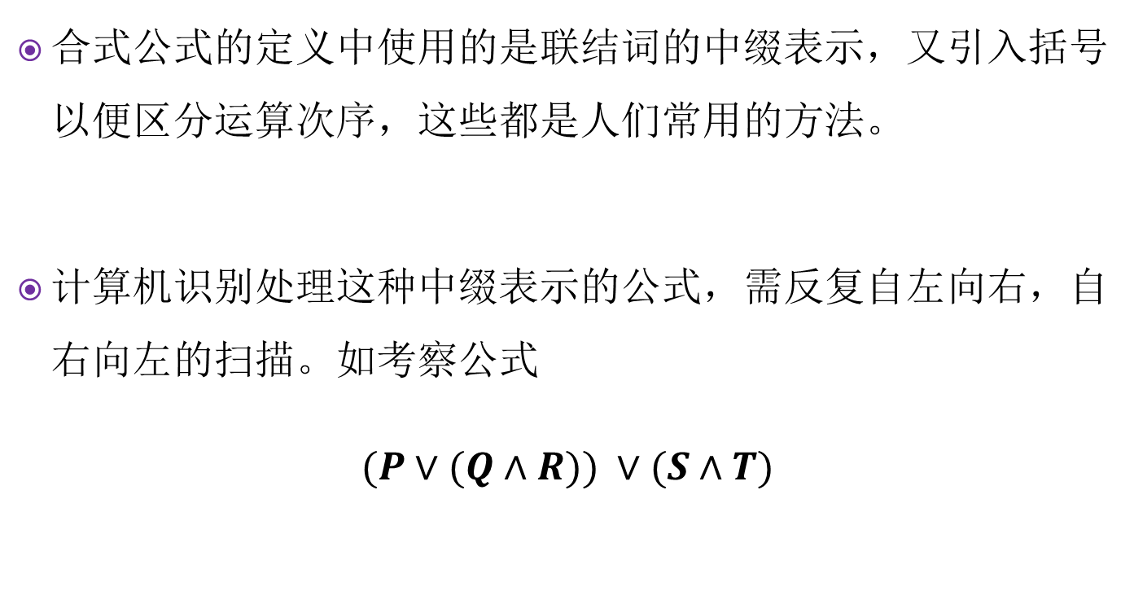
1.6.1 计算机识别括号的过程
合式公式的定义中使用的是联结词的中缀表示，又引入括号以便区分运算次序，这些都是人们常用的方法。
计算机识别处理这种中缀表示的公式，需反复自左向右，自右向左的扫描。如考察公式
$$(P∨(Q∧R)) ∨(S∧T)$$

Slide 5
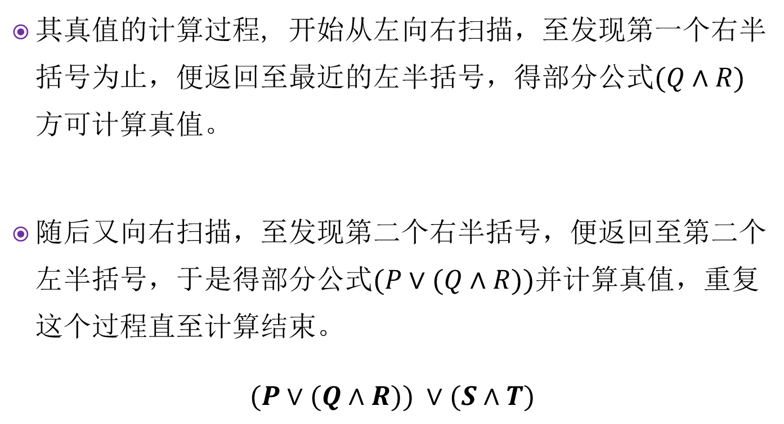
1.6.1 计算机识别括号的过程
其真值的计算过程, 开始从左向右扫描，至发现第一个右半括号为止，便返回至最近的左半括号，得部分公式$(Q∧R)$方可计算真值。
随后又向右扫描，至发现第二个右半括号，便返回至第二个左半括号，于是得部分公式$(P∨(Q∧R))$并计算真值，重复这个过程直至计算结束。
$$(P∨(Q∧R)) ∨(S∧T)$$

Slide 6
1.6.1 计算机识别括号的过程
如图所示的扫描过程 1→2→3→…→6→7
(P ∨ (Q∧R ) ) ∨ (S ∧ T )
1
2
3
4 5
6
7

Slide 7
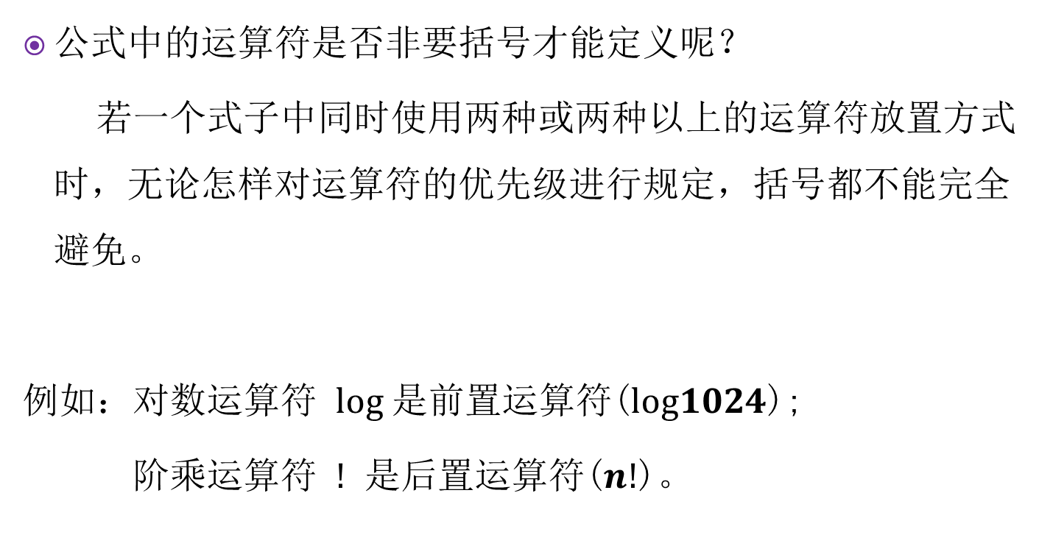
1.6.1 计算机识别括号的过程
公式中的运算符是否非要括号才能定义呢？
若一个式子中同时使用两种或两种以上的运算符放置方式时，无论怎样对运算符的优先级进行规定，括号都不能完全避免。
例如：对数运算符 $log⁡$是前置运算符($log1024$);
阶乘运算符 $!$ 是后置运算符($n!$)。

Slide 8
1.6.1 计算机识别括号的过程
解决方案：可以采用下面的方法
将中置、后置全部换成前置 (波兰式)
或将中置、前置全部换成后置(逆波兰式)
这样，便可不使用任何括号。

Slide 9
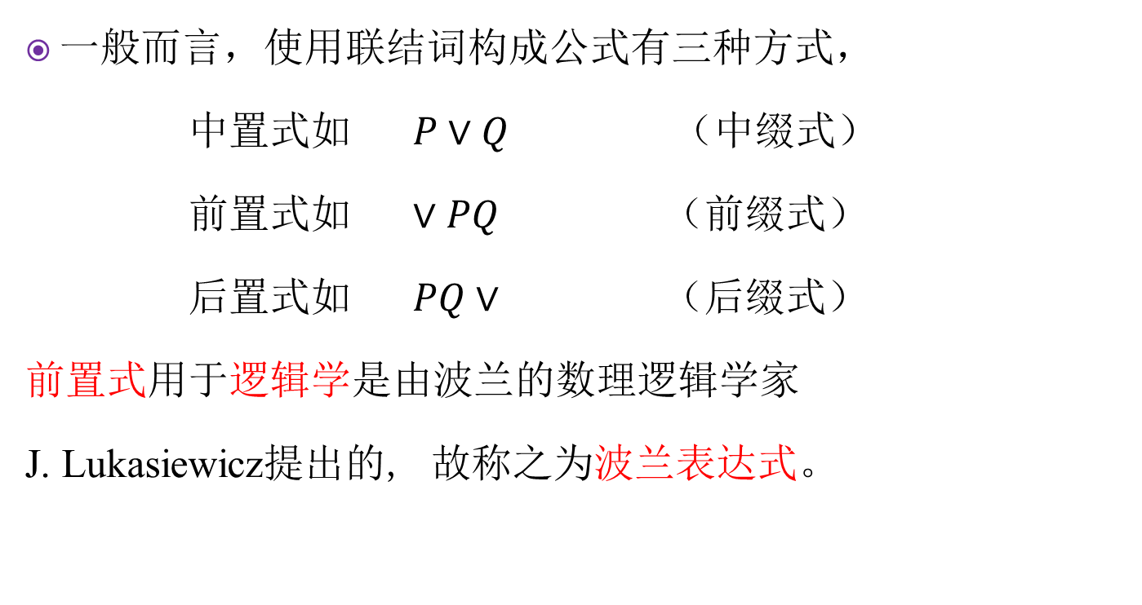
1.6.1 波兰式
一般而言，使用联结词构成公式有三种方式，
中置式如 $P∨Q$ （中缀式）
前置式如 $∨PQ$ （前缀式）
后置式如 $PQ∨$ （后缀式）
前置式用于逻辑学是由波兰的数理逻辑学家
J. Lukasiewicz提出的, 故称之为波兰表达式。

Slide 10

1.6.1 波兰式
如将公式$P∨((Q∧R)∧S)$的这种中置表示化成波兰式，可使用由内层括号逐步向外层脱开（或由外层向内逐层脱开）的办法。
P ∨ ((Q∨R)∧S)
1
∨QR
2
∧∨QRS
3
∨P∧∨QRS
变种?
变种?

Slide 11
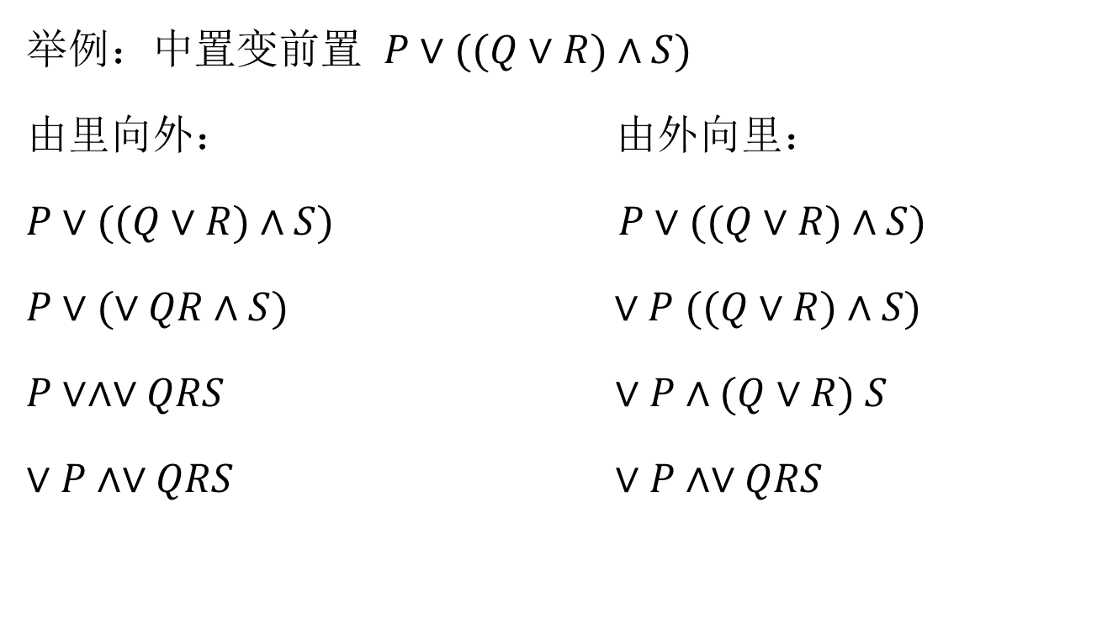
1.6.1 波兰式
举例：中置变前置 $P∨((Q∨R)∧S)$
由里向外： 由外向里：
$P∨((Q∨R)∧S)$ $P∨((Q∨R)∧S)$
$P∨(∨QR∧S)$ $∨P ((Q∨R)∧S)$
$P∨∧∨QRS$ $∨P∧(Q∨R) S$
$∨P∧∨QRS$ $∨P∧∨QRS$

Slide 12
1.6.1 波兰式
以波兰式表达的公式，当计算机识别处理时，可自右向左扫描一次完成，避免了重复扫描；后置表示（逆波兰式）可自左向右扫描一次完成。
而且自左向右扫描看起来更合理，常为计算机的程序系统所采用。只不过这种表示的公式，人们阅读起来不大习惯。

Slide 13








1.6.1 波兰式求值
波兰式
逆波兰式
$$4!−\left(2+5\right)×3$$
$$4!−\left(2+5\right)×3$$
$$+25$$
$$25+$$
$$×+253$$
$$25+3×$$
$$−!4×+253$$
$$4!25+3×−$$

Slide 14
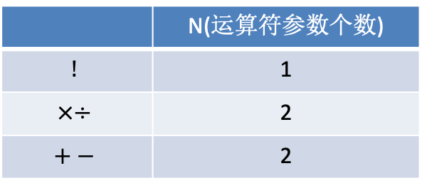
1.6.1 逆波兰式求值
从左至右扫描表达式，并维护一个栈（后进先出），用于储存中间计算结果。
在扫描到数字时，直接将数字压入栈顶；
在扫描到运算符时，弹出栈顶N个数字(根据运算符的参数个数)，使用运算符对它们进行相应的运算，运算结果压入栈顶。
按照弹出顺序，从右到左填充。
 | N(运算符参数个数)
$$!$$ | 1
$$×÷$$ | 2
$$+−$$ | 2
运算符优先级

Slide 15



1.6.1 逆波兰式求值
从左至右扫描表达式，并维护一个栈（后进先出），用于储存中间计算结果。
在扫描到数字时，直接将数字压入栈顶；
在扫描到运算符时，弹出栈顶N个数字，使用运算符对它们进行相应的运算，运算结果压入栈顶。
$$4!−\left(2+5\right)×3$$
$$4!25+3×−$$
$$4$$

Slide 16


1.6.1 逆波兰式求值
从左至右扫描表达式，并维护一个栈（后进先出），用于储存中间计算结果。
在扫描到数字时，直接将数字压入栈顶；
在扫描到运算符时，弹出栈顶N个数字，使用运算符对它们进行相应的运算，运算结果压入栈顶。
$$4!−\left(2+5\right)×3$$
$$4!25+3×−$$
$$24$$

Slide 17



1.6.1 逆波兰式求值
从左至右扫描表达式，并维护一个栈（后进先出），用于储存中间计算结果。
在扫描到数字时，直接将数字压入栈顶；
在扫描到运算符时，弹出栈顶N个数字，使用运算符对它们进行相应的运算，运算结果压入栈顶。
$$4!−\left(2+5\right)×3$$
$$4!25+3×−$$
$$2$$
$$24$$

Slide 18



1.6.1 逆波兰式求值
从左至右扫描表达式，并维护一个栈（后进先出），用于储存中间计算结果。
在扫描到数字时，直接将数字压入栈顶；
在扫描到运算符时，弹出栈顶N个数字，使用运算符对它们进行相应的运算，运算结果压入栈顶。
$$4!−\left(2+5\right)×3$$
$$4!25+3×−$$
$$5$$
$$2$$
$$24$$

Slide 19


1.6.1 逆波兰式求值
从左至右扫描表达式，并维护一个栈（后进先出），用于储存中间计算结果。
在扫描到数字时，直接将数字压入栈顶；
在扫描到运算符时，弹出栈顶N个数字，使用运算符对它们进行相应的运算，运算结果压入栈顶。
$$4!−\left(2+5\right)×3$$
$$4!25+3×−$$
$$7$$
$$24$$

Slide 20



1.6.1 逆波兰式求值
从左至右扫描表达式，并维护一个栈（后进先出），用于储存中间计算结果。
在扫描到数字时，直接将数字压入栈顶；
在扫描到运算符时，弹出栈顶N个数字，使用运算符对它们进行相应的运算，运算结果压入栈顶。
$$4!−\left(2+5\right)×3$$
$$4!25+3×−$$
$$3$$
$$7$$
$$24$$

Slide 21


1.6.1 逆波兰式求值
从左至右扫描表达式，并维护一个栈（后进先出），用于储存中间计算结果。
在扫描到数字时，直接将数字压入栈顶；
在扫描到运算符时，弹出栈顶N个数字，使用运算符对它们进行相应的运算，运算结果压入栈顶。
$$4!−\left(2+5\right)×3$$
$$4!25+3×−$$
$$21$$
$$24$$

Slide 22


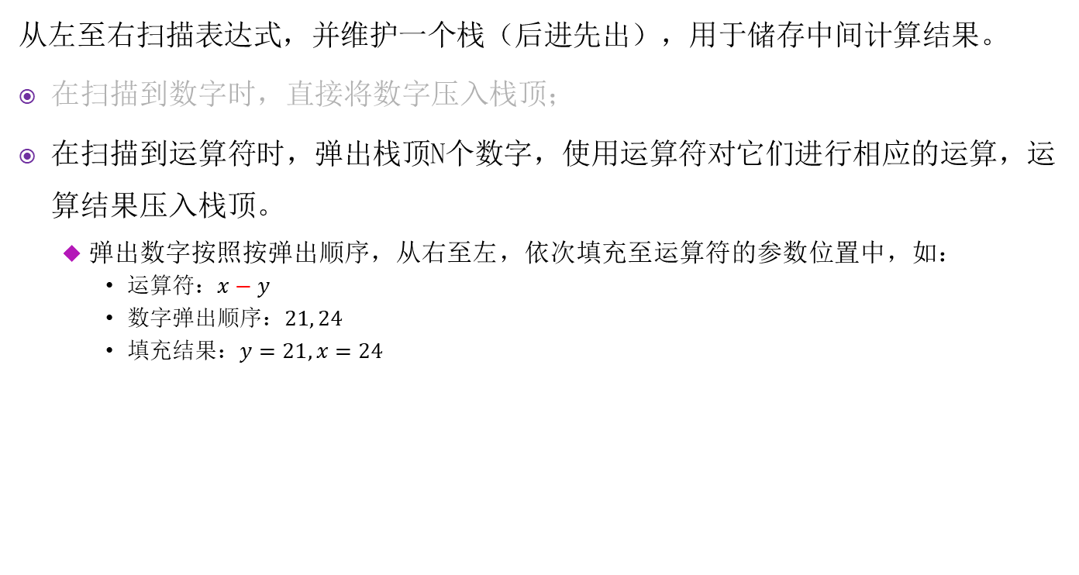



1.6.1 逆波兰式求值
从左至右扫描表达式，并维护一个栈（后进先出），用于储存中间计算结果。
在扫描到数字时，直接将数字压入栈顶；
在扫描到运算符时，弹出栈顶N个数字，使用运算符对它们进行相应的运算，运算结果压入栈顶。
弹出数字按照按弹出顺序，从右至左，依次填充至运算符的参数位置中，如：
运算符：$x−y$
数字弹出顺序：$21, 24$
填充结果：$y=21,x=24$
$$4!25+3×−$$
$$4!25+3×−$$
$$21$$
$$24$$
$$3$$

Slide 23








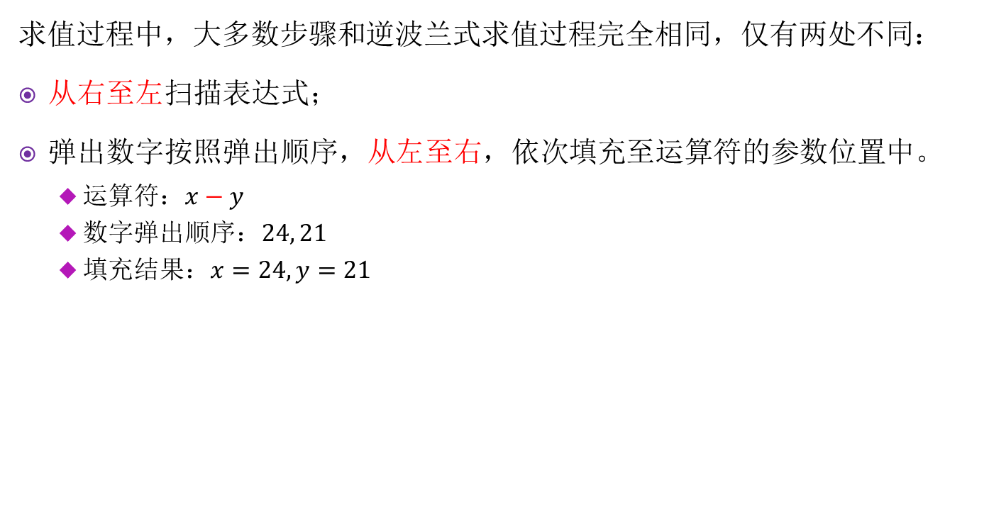














1.6.1 波兰式求值
求值过程中，大多数步骤和逆波兰式求值过程完全相同，仅有两处不同：
从右至左扫描表达式；
弹出数字按照弹出顺序，从左至右，依次填充至运算符的参数位置中。
运算符：$x−y$
数字弹出顺序：$24, 21$
填充结果：$x=24,y=21$
$$−!4×+253$$
$$−!4×+253$$
$$−!4×+253$$
$$−!4×+253$$
$$2$$
$$5$$
$$5$$
$$7$$
$$3$$
$$3$$
$$3$$
$$3$$
$$−!4×+253$$
$$−!4×+253$$
$$−!4×+253$$
$$−!4×+253$$
$$4$$
$$24$$
$$21$$
$$21$$
$$21$$
$$3$$

